Slide 1
Архитектура и дома горожан
СЕВАСТОПОЛЕВЕДЕНИЕ 5 класс
Губанова Л.А. Учитель истории ГБОУ СОШ № 29 г. Севастополя

Slide 2
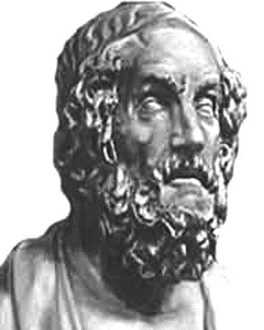
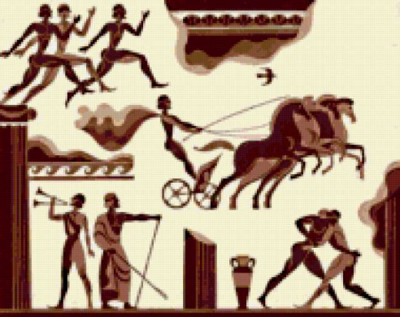
Всмотрись в творения мастеров античности… Что их объединяет?

Slide 3
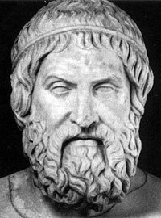
Их объединяет поклонение красоте, силе и мудрости человека…
Создал речь и вольной мыслью
Овладел подобной ветру,
И законы начертал,
И нашел приют под кровлей
От губительных морозов,
Бурь осенних и дождей,
Злой недуг он побеждает
И грядущее предвидит
Многоумный человек.
СОФОКЛ
В мире много сил великих,
Но сильнее человека
Нет в природе никого.
Мчится он непобедимый
По волнам седого моря,
Сквозь ревущий ураган…

Slide 4
Воплощением таланта человека являются архитектурные сооружения, составлявшие особую гордость граждан
И портики, и фризы, капители
Архитектура древняя дарит.
И зодчие, наверно, пели -
В архитектуре музыки гармония царит.
Мостов и акведуков арки
Наш взгляд притягивают, как магнит.
И станет от волненья жарко -
Их красота к себе манит.
О, древняя Красавица-Архитектура!
Своих творений мастерством
Рассказываешь, как литература,
Загадочную повесть о былом!

Slide 5
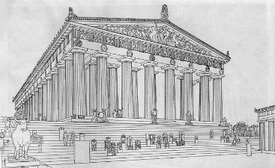
Словарь:
АРХИТЕКТУРА – или зо́дчество — искусство и наука строить, проектировать здания и сооружения, а также сама совокупность зданий и сооружений, создающих среду для жизни и деятельности человека.
ОРДЕР – строй, порядок
КАПИТЕЛЬ – верхняя часть колонны
КАННЕЛЮРЫ – вертикальные желобки, «прорезанные» на колоннах

Slide 6
Дорический ордер (гипотеза о происхождении слова?)
Монументальность
Строгость
Совершенство пропорций и линий
Колонны большого диаметра, стоящие близко друг к другу
Капитель простой геометрической формы
Наличие ПОРТИКА – крытого прохода

Slide 7
ИОНИЧЕСКИЙ ордер
Колонны более изящны и замысловато украшены
Прорезаны вертикальными желобками – КАННЕЛЮРАМИ
Увенчаны капителями в виде каменных завитков, напоминающих рога барана

Slide 8
КОРИНФСКИЙ ордер
Капитель украшена каменным орнаментом в виде листьев пальмы или лотоса

Slide 9
Сравните:

Slide 10
Особенности какого ордера вы видите в колоннах херсонесской базилики?

Slide 11
Дома херсонеситов
Посмотрите видеореконструкцию греческого жилища.
Поработайте с учебником на странице 104 – 105.
Составьте словарь к теме «Дома херсонеситов»
Почему жилые постройки горожан были обращены на юг?

Slide 12
Творческое задание на дом:
Нарисуй дом херсонесита
или образцы колонн разных ордеров

